Slide 1
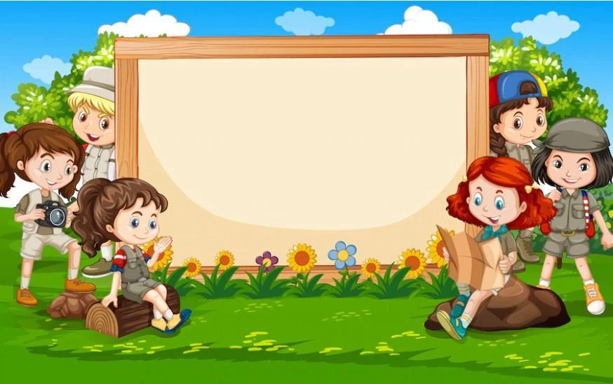
KHỞI ĐỘNG

Slide 2
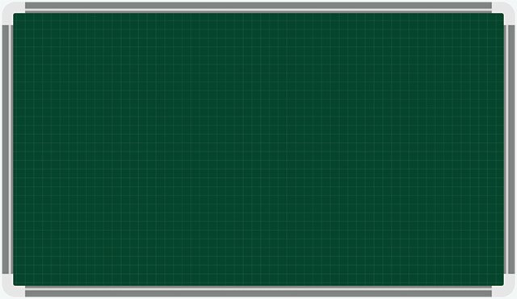
Thứ năm, ngày 01 tháng 2 năm 2024
Luyện từ và câu
Bài: Nối các vế câu ghép bằng quan hệ từ
I. Nhận xét:
1. Cách nối và cách sắp xếp các vế câu trong hai câu ghép sau đây có gì khác nhau ?
a) Vì con khỉ này rất nghịch nên các anh bảo vệ thường phải cột dây.
ĐOÀN GIỎI
b) Thầy phải kinh ngạc vì chú học đến đâu hiểu ngay đến đó và có trí nhớ lạ thường.
TRINH ĐƯỜNG

Slide 3
- Xác định các vế câu ghép trong câu.
- Xác định các từ nối trong câu.
- Nhận xét cách nối và cách sắp xếp các vế câu trong từng câu ghép.
a) Vì con khỉ này rất nghịch // nên các anh bảo vệ thường phải cột dây.
b) Thầy phải kinh ngạc / vì chú học đến đâu hiểu ngay đến đó và có trí nhớ lạ thường.

Slide 4
* Nhận xét:
- Cách nối:
+ Câu a: 2 vế câu được nối với nhau bằng cặp quan hệ từ vì... nên thể hiện quan hệ nguyên nhân - kết quả.
+ Câu b: 2 vế câu được nối với nhau chỉ bằng một quan hệ từ vì, thể hiện quan hệ nguyên nhân - kết quả.
- Cách sắp xếp các vế câu:
+ Câu a: Vế 1 chỉ nguyên nhân - vế 2 chỉ kết quả.
+ Câu b: Vế 1 chỉ kết quả - Vế 2 chỉ nguyên nhân.
2. Tìm thêm những quan hệ từ và cặp quan hệ từ dùng để nối các vế câu có quan hệ nguyên nhân - kết quả.
- Các quan hệ từ:
vì, bởi vì, nhờ, nên, cho nên, do vậy,...
- Cặp quan hệ từ:
vì ... nên, bởi vì ... cho nên,
tại vì ... cho nên, nhờ ... mà, do ... mà

Slide 5
II. Ghi nhớ
Để thể hiện quan hệ nguyên nhân – kết quả giữa hai vế câu ghép, ta có thể nối chúng bằng:
- Một quan hệ từ: vì, bởi vì, nên, cho nên, …
- Hoặc một cặp quan hệ từ: vì … nên, bởi vì …. cho nên, tại vì …. cho nên, do ….nên, do …. mà, nhờ …. mà….
III. Luyện tập

Slide 6
1. Tìm các vế câu chỉ nguyên nhân, chỉ kết quả và quan hệ từ, cặp quan hệ từ nối các vế câu này trong những ví dụ sau :
a) Bởi chưng bác mẹ tôi nghèo
Cho nên tôi phải băm bèo, thái khoai.
CA DAO
b) Vì nhà nghèo quá, chú phải bỏ học.
TRINH ĐƯỜNG
c) Lúa gạo quý vì ta phải đổ bao mồ hôi mới làm ra được. Vàng cũng quý vì nó rất đắt và hiếm.
TRINH MẠNH
- Xác định các vế câu trong từng trường hợp
- Xác định vế chỉ nguyên nhân và vế chỉ kết quả
- Tìm quan hệ từ trong câu.

Slide 7
Câu | Vế chỉ nguyên nhân | Vế chỉ kết quả | Quan hệ từ
a | Bởi chưng bác mẹ tôi nghèo | Cho nên tôi phải băm bèo thái khoai | Bởi chưng - cho nên
b | Vì nhà nghèo quá | chú phải bỏ học | Vì
c | vì ta phải đổ bao mồ hôi mới làm ra được | Lúa gạo quý | vì
c | vì nó rất đắt và hiếm | Vàng cũng quý | vì

Slide 8
2. Từ một câu ghép đã dẫn ở bài tập 1, hãy tạo ra một câu ghép mới bằng cách thay đổi vị trí của các vế câu (có thể thêm bớt từ nếu thấy cần thiết).
a) Tôi phải băm bèo, thái khoai vì gia đình tôi nghèo.
b) Chú phải bỏ học vì gia đình nghèo không đủ tiền cho chú ăn học
c) Vì người ta phải đổ bao mồ hôi mới làm ra được nên lúa gạo rất quý. Vì vàng rất đắt và hiếm nên vàng cũng rất quý.

Slide 9
3. Chọn quan hệ từ trong ngoặc đơn thích hợp với mỗi chỗ trống. Giải thích vì sao em chọn quan hệ từ ấy.
a) ... thời tiết thuận nên lúa tốt.
b) ... thời tiết không thuận nên lúa xấu.
(tại, nhờ)
- Tại: Từ biểu thị điều sắp nêu ra là nguyên nhân cho một sự việc không tốt, không hay xảy ra.
- Nhờ: Từ biểu thị điều sắp nêu ra là nguyên nhân cho một sự việc tốt xảy ra.
a. Nhờ thời tiết thuận nên lúa tốt.
Ta sử dụng từ nhờ là bởi vì từ này biểu thị điều sắp nói ra là nguyên nhân dẫn tới một kết quả khả quan được nói tới. Trong câu a thì thời tiết là một nguyên nhân dẫn tới một kết quả tốt là lúa tốt.

Slide 10
b. Tại thời tiết không thuận nên lúa xấu.
Ta sử dụng từ tại là bởi vì từ này biểu thị điều sắp nói ra là nguyên nhân dẫn tới một kết quả không hay được nói tới. Trong câu b thì thời tiết lại là một nguyên nhân dẫn tới một kết quả không hay là lúa xấu.
4. Thêm vào chỗ trống một vế câu thích hợp để tạo thành câu ghép chỉ nguyên nhân - kết quả :
a) Vì bạn Dũng không thuộc bài ...
b) Do nó chủ quan ...
c) ... nên Bích Vân đã có nhiều tiến bộ trong học tập.
nên bạn ấy bị thầy nhắc nhở.
nên bài thi của nó không đạt điểm cao.
Nhờ chăm chỉ, khiêm tốn học thầy hỏi bạn

